Slide 1



Bản Trình bày Chiến lược
Thêm
Tên
Công ty
Thêm đoạn miêu tả ngắn ở đây
Có sẵn chú thích video tự động.

Slide 2


Chương trình
Tóm tắt Dự án
Chúng ta đang hướng đến đâu
Chúng ta đang ở đâu
Kế hoạch Chiến lược
Phân tích Ngành
Các Chỉ số Hiệu suất Chính
Phân tích SWOT
Triển vọng Tài chính
Phân tích Đối thủ
Bảng trắng
Báo cáo Xu hướng
Lên ý tưởng
Vấn đề và Giải pháp Đề xuất

Slide 3

Tóm tắt Dự án
 | Năm hiện tại | Năm mục tiêu
Doanh thu | 000 VNĐ | 000 VNĐ
Chi phí | 000 VNĐ | 000 VNĐ
Các khoản nợ | 000 VNĐ | 000 VNĐ
Chi phí khác | 000 VNĐ | 000 VNĐ
Lợi nhuận ròng | 000 VNĐ | 000 VNĐ
Quay lại Trang Chương trình

Slide 4

Tóm tắt Dự án
Viết một đoạn tóm tắt ngắn về công ty
Giới thiệu ngắn gọn về công ty của bạn và các sản phẩm hay dịch vụ công ty cung cấp
Thêm vị thế hiện tại của công ty bạn trên thị trường
Trình bày ngắn gọn về những gì bạn muốn thảo luận
Viết về tầm nhìn của công ty
Trình bày ngắn gọn về tầm nhìn của công ty bạn
Quay lại Trang Chương trình

Slide 5

Chúng ta đang ở đâu
Miêu tả ngắn gọn nội dung của những trang sau
Quay lại Trang Chương trình

Slide 6




Phân tích Ngành
Thêm một điểm chính
Thêm một điểm chính
Hãy trình bày ngắn gọn về những gì bạn muốn thảo luận.
Hãy trình bày ngắn gọn về những gì bạn muốn thảo luận.
Thêm một điểm chính
Thêm một điểm chính
Hãy trình bày ngắn gọn về những gì bạn muốn thảo luận.
Hãy trình bày ngắn gọn về những gì bạn muốn thảo luận.
Quay lại Trang Chương trình

Slide 7
Phân tích SWOT
S (Điểm mạnh) | W (Điểm yếu) | O (Cơ hội) | T (Thách thức)
Công ty của bạn có giá trị độc nhất nào mà các đối thủ cạnh tranh không có? Tài sản lớn mạnh nhất của công ty bạn là gì? | Những yếu tố nội bộ có thể tác động đến công ty của bạn là gì? Những lĩnh vực nào công ty cần củng cố? | Công ty bạn có thể khai thác công nghệ mới nổi nào? Công ty bạn có thể đáp ứng những xu hướng và nhu cầu nào của thị trường? | Các yếu tố bên ngoài nào có thể tác động đến doanh nghiệp của bạn? Những công ty nào có thể trở thành đối thủ cạnh tranh của bạn?
Quay lại Trang Chương trình

Slide 8

Phân tích Đối thủ
 | Tiêu chí / Điểm nổi bật | Tiêu chí / Điểm nổi bật | Tiêu chí / Điểm nổi bật | Tiêu chí / Điểm nổi bật
Đối thủ 1
Đối thủ 2
Đối thủ 3
Quay lại Trang Chương trình

Slide 9
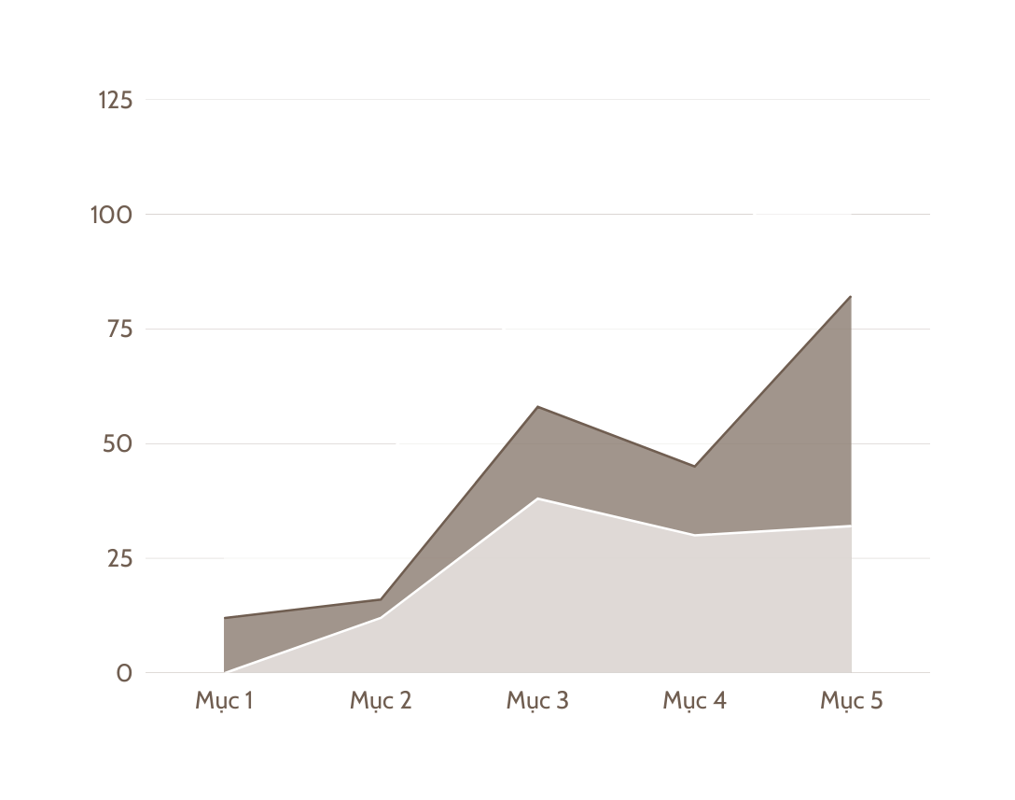
Báo cáo
Xu hướng
Viết một điểm nổi bật mà bạn
quan sát được về xu hướng
của thị trường
Hãy trình bày ngắn gọn về những gì bạn muốn thảo luận.
Quay lại Trang Chương trình

Slide 10
Vấn đề và Giải pháp
Đề xuất
Vấn đề | Giải pháp
Viết vấn đề ở đây và giải thích về nó. | Viết giải pháp ở đây và giải thích về nó.
Viết vấn đề ở đây và giải thích về nó. | Viết giải pháp ở đây và giải thích về nó.
Viết vấn đề ở đây và giải thích về nó. | Viết giải pháp ở đây và giải thích về nó.
Quay lại Trang Chương trình

Slide 11



Chúng ta đang hướng đến đâu
Miêu tả ngắn gọn nội dung của những trang sau.
Mục đích
Mục tiêu
Liệt kê các mục đích của bạn ở đây
Liệt kê các mục đích của bạn ở đây
Liệt kê các mục đích của bạn ở đây
Liệt kê các mục tiêu của bạn ở đây
Liệt kê các mục tiêu của bạn ở đây
Liệt kê các mục tiêu của bạn ở đây
Quay lại Trang Chương trình

Slide 12
Kế hoạch Chiến lược
Mục tiêu | Viết ra mục tiêu của bạn ở đây | Viết ra mục tiêu của bạn ở đây | Viết ra mục tiêu của bạn ở đây | Viết ra mục tiêu của bạn ở đây
Các bước hành động | Liệt kê các bước hành động để đạt được mục tiêu | Liệt kê các bước hành động để đạt được mục tiêu | Liệt kê các bước hành động để đạt được mục tiêu | Liệt kê các bước hành động để đạt được mục tiêu
Chỉ số hiệu suất | Xác định chỉ số hiêu suất (KPI) sẽ được sử dụng để đo lường mục tiêu | Xác định chỉ số hiêu suất (KPI) sẽ được sử dụng để đo lường mục tiêu | Xác định chỉ số hiêu suất (KPI) sẽ được sử dụng để đo lường mục tiêu | Xác định chỉ số hiêu suất (KPI) sẽ được sử dụng để đo lường mục tiêu
Quay lại Trang Chương trình

Slide 13



Các Chỉ số Hiệu suất Chính
Viết KPI đầu tiên ở đây.
Viết KPI thứ hai ở đây.
Viết KPI thứ ba ở đây.
Giải thích ngắn gọn về KPI.
Giải thích ngắn gọn về KPI.
Giải thích ngắn gọn về KPI.
Quay lại Trang Chương trình

Slide 14
Triển vọng Tài chính
 | Quý hiện tại | Quý trước | Cả năm hiện tại | Cả năm trước
Doanh thu | 000 VNĐ | 000 VNĐ | 000 VNĐ | 000 VNĐ
Tổng chi phíu
Nợ quá hạn
Thu nhập ròng
Quay lại Trang Chương trình

Slide 15




Trang Bảng trắng
Sao chép một
ghi chú, kéo vào bảng và viết các
ý tưởng của bạn.
Viết ghi chú ở đây
Viết ghi chú ở đây
Sao chép một ghi chú, kéo vào bảng và viết các ý tưởng của bạn.
Mẹo: Cộng tác giúp cho quá trình làm việc nhóm trở nên dễ dàng hơn! Hãy nhấp "Chia sẻ" và mời các thành viên trong nhóm của bạn cùng điền vào đây. Sử dụng trang này để thêm các thông báo, động não hoặc các ý tưởng nhóm thú vị khác!
Quay lại Trang Chương trình

Slide 16
Trang Động não
Thêm ý tưởng phụ
Thêm ý tưởng liên quan
Thêm ý tưởng phụ
Thêm chủ đề chính
Thêm ý tưởng liên quan
Thêm ý tưởng liên quan
Thêm ý tưởng phụ
Thêm ý tưởng
phụ hơn nữa
Thêm ý tưởng phụ
Thêm ý tưởng liên quan
Thêm ý tưởng phụ
Mẹo: Cộng tác giúp cho quá trình làm việc nhóm trở nên dễ dàng hơn! Hãy nhấp "Chia sẻ" và mời các thành viên trong nhóm của bạn cùng điền vào đây. Sử dụng trang này để thêm các thông báo, động não hoặc các ý tưởng nhóm thú vị khác!
Quay lại Trang Chương trình

Slide 17




Liên hệ
Email
xinchao@trangwebhay.vn
Mạng xã hội
@trangwebhay
Điện thoại
0912 345 678
Quay lại Trang Chương trình

Slide 18










Trang tài nguyên
Sử dụng các tài nguyên thiết kế này trong Bản thuyết trình Canva của bạn. Thiết kế vui vẻ!
Đừng quên xóa trang này trước khi trình bày.

Slide 19
Trang tài nguyên
Sử dụng các tài nguyên thiết kế này trong Bản thuyết trình Canva của bạn. Thiết kế vui vẻ!
Đừng quên xóa trang này trước khi trình bày.

Slide 20
Trang tài nguyên
Tìm điều kỳ diệu và thú vị khi trình bày với Bản Thuyết Trình Canva.
Nhấn các phím sau khi ở chế độ Trình bày!
Hãy xóa trang này trước khi trình bày.
B để tạo hiệu ứng mờ
C để tạo hoa giấy
Q để tắt tiếng
M để thả mic
O để tạo bong bóng
Bất kỳ số nào từ
0-9 để hẹn giờ
U để hạ màn
D để tạo tiếng trống

